Slide 1
CHỦ ĐỀ 3
ĐẠO ĐỨC, PHÁP LUẬT VÀ VĂN HÓA TRONG MÔI TRƯỜNG SỐ
BÀI 11
ỨNG XỬ TRÊN MÔI TRƯỜNG SỐ. NGHĨA VỤ TÔN TRỌNG BẢN QUYỀN

Slide 2
2. Một số quy định pháp lí đối với người dùng trên mạng
1. Những vấn đề đạo đức, pháp luật và văn hóa
3. Quyền tác giả và bản quyền
Nội dung bài học

Slide 3
Trong cuộc sống, ai cũng có thể có những xung đột với cộng đồng và đôi khi có những hành vi đi ngược lại lợi ích chung. Pháp luật quy định rõ những hành vi nào là vi phạm pháp luật. Những hành vi khác không phù hợp với lợi ích chung của cộng đồng hay xã hội sẽ được coi là hành vi vi phạm đạo đức.
Theo em, những vấn đề đạo đức và pháp luật nảy sinh khi giao tiếp trên mạng đã và đang trở thành phổ biến là gì?

Slide 4
1. NHỮNG VẤN ĐỀ ĐẠO ĐỨC, PHÁP LUẬT VÀ VĂN HÓA
VIDEO 1
VIDEO 2
Sau khi xem 2 Video, các em có nhận xét gì?

Slide 5
HOẠT ĐỘNG 1 Hành vi vi phạm pháp luật hay đạo đức?
Xem xét tình huống và trả lời câu hỏi:
Do mâu thuẫn ở một diễn đàn trên mạng, một nhóm nữ sinh đánh một bạn nữ khác. Các bạn ở xung quanh đã không can ngăn mà còn quay phim rồi đưa lên mạng xã hội.
Câu hỏi:
1. Trong tình huống trên, hành vi nào vi phạm pháp luật, hành vi nào vi phạm đạo đức?
2. Theo em, yếu tố nào của Internet đã khiến sự việc trở nên trầm trọng?

Slide 6
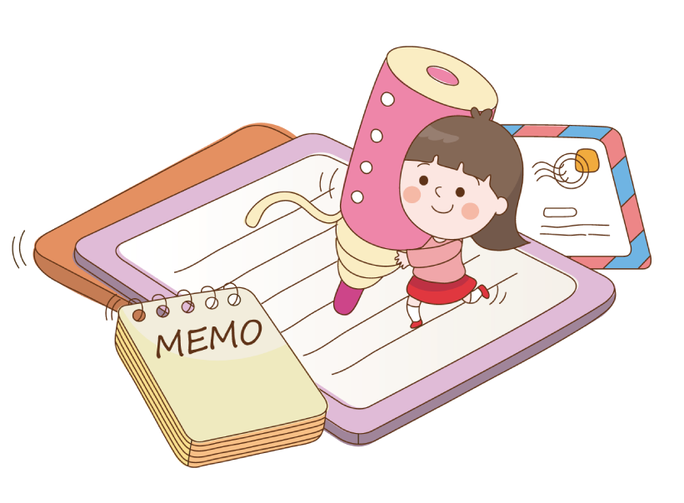
HOẠT ĐỘNG 1 Hành vi vi phạm pháp luật hay đạo đức?
Tình huống đánh bạn trong video là vi phạm đạo đức, khi ở một mức độ nào đó hành vi đó sẽ trở thành vi phạm pháp luật, thậm chí ở mức hình sự, ví dụ như gây thương tích từ 11% trở lên. Tội danh này được quy định trong khoản 1 điều 134 của Bộ Luật hình sự
Trong hoạt động này đã có hành vi xấu trên môi trường số. Việc không can ngăn mà quay video đưa lên mạng là vi phạm đạo đức vì đã cổ vũ cho bạo lực học đường. Còn nếu có yếu tố xúc phạm nhân phẩm, danh dự của người khác là hành vi phạm luật, làm nhục người khác được quy định trong điều 135 của Bộ Luật luật hình sự.
Hiểu được ranh giới giữa các hành vi vi phạm pháp luật và những hành vi vi phạm đạo đức. Ứng xử trong môi trường số

Slide 7
2. Theo em, yếu tố nào của Internet đã khiến sự việc trở nên trầm trọng?
Yêú tố của INTERNET đã khiến sự việc trở nên trầm trọng
Internet đã làm trầm trọng sự việc vì tính quảng bá mạnh: nhanh, rộng và lâu dài, chưa kể nhiều người đọc còn bình luận theo chiều hướng tiêu cực, ngoài ra người đưa tin còn ẩn danh nên thiếu trách nhiệm hơn.

Slide 8
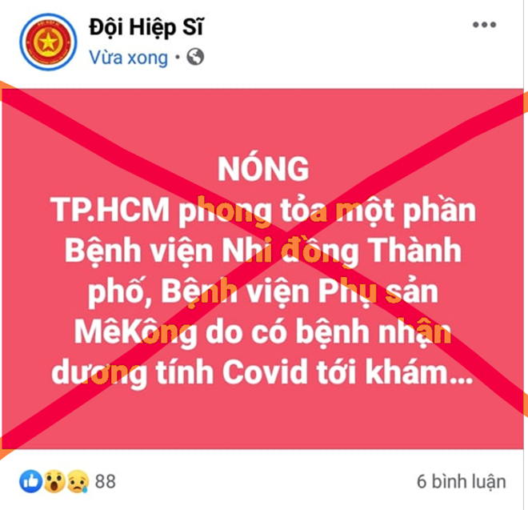
Đưa tin không phù hợp lên mạng. Có thể là vi phạm pháp luật hay vi phạm đạo đức.

Slide 9
Công bố thông tin cá nhân hay tổ chức mà không được phép. Là hành vi vi phạm pháp luật.

Slide 10
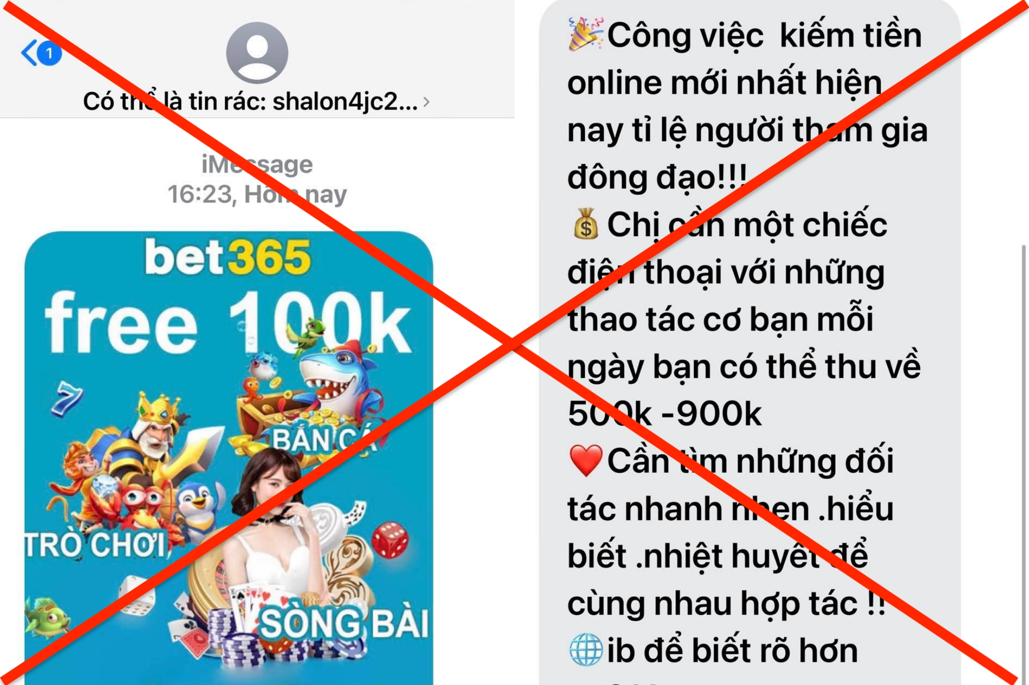
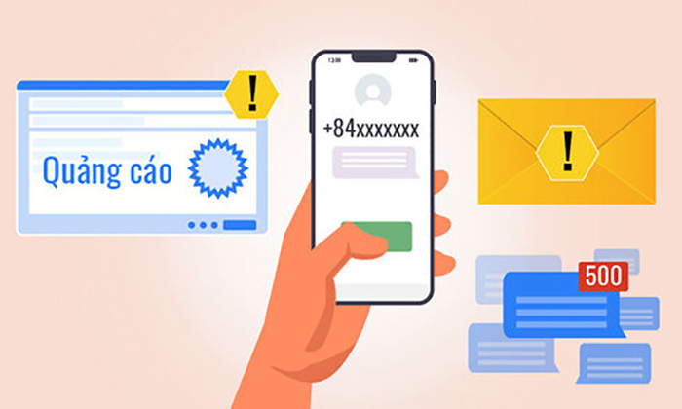
Gửi thư rác hay tin nhắn rác. Là hành vi quấy nhiễu, vi phạm đạo đức.

Slide 11
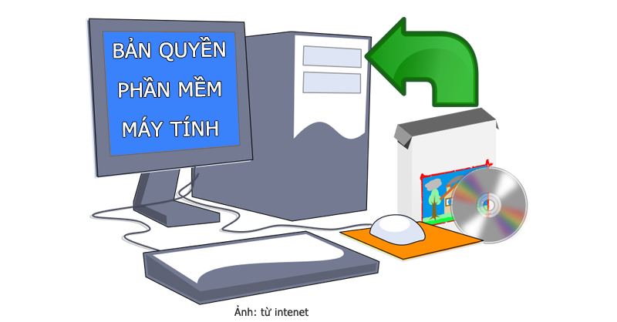
Vi phạm bản quyền khi sử dụng dữ liệu và phần mềm. Là hành vi pháp luật

Slide 12
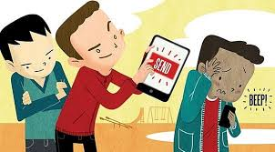
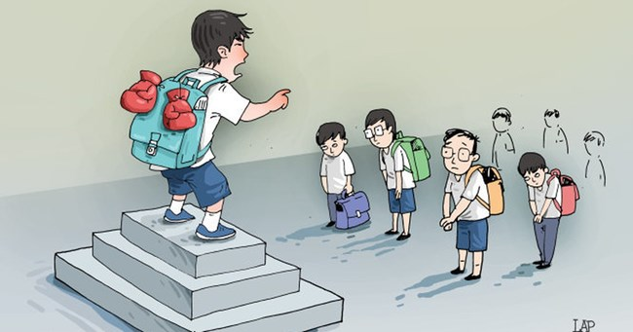
Bắt nạt qua mạng. Là hành vi vi phạm đạo đức, nghiêm trọng thì vi phạm pháp luật (đã tìm hiểu ở bài 9).

Slide 13
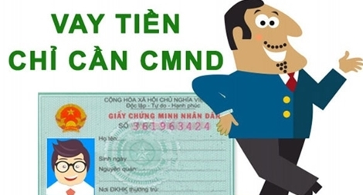
Lừa đảo qua mạng. Là hành vi phạm pháp luật.

Slide 14
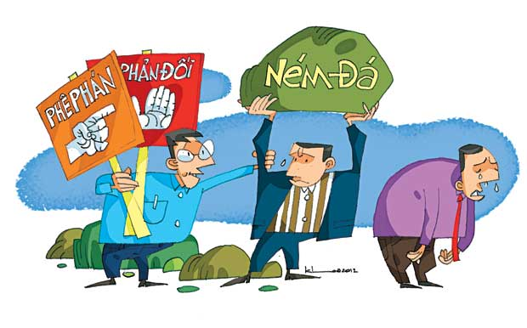
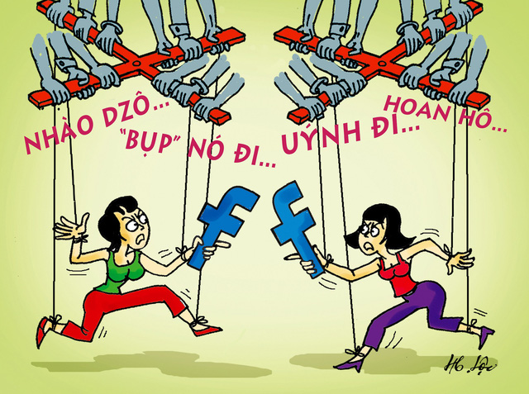
Ứng xử thiếu văn hóa. Là hanh vi vi phạm đạo đức

Slide 15
HOẠT ĐỘNG NHÓM
- Yêu cầu HS hoạt động nhóm (chia thành 2 nhóm: nhóm 1 “Nên”, nhóm 2 “Không nên” thảo luận và thống nhất kết quả ghi vào phiếu học tập 4 việc làm “Nên” và “không nên” với thời gian 5 phút. Sau đó cả lớp cùng nhận xét

Slide 16
Những hành vi vi phạm về đạo đức, pháp luật và văn hoá khi sử dụng mạng:
Đưa tin không phù hợp lên mạng
Công bố thông tin cá nhân không được phép
Phát tán thư điện tử, tin nhắn rác
Vi phạm bản quyền
Bắt nạt qua mạng
Ứng xử thiếu văn hoá

Slide 17
Em hãy lấy ví dụ về các vấn đề tiêu cực có thể nảy sinh khi tham gia các hoạt động sau trên mạng.
a) Tranh luận trên facebook.
b) Gửi thư điện tử.
a. Trên mạng xã hội: Tranh luận thiếu văn hoá, đưa các nội dung sai sự thật hoặc vi phạm tính riêng tư của người khác,…
b. Gửi thư điện tử: Gửi thư rác, thư gắn kèm mã độc có mục đích phát tán mã độc, gửi thư cho nhiều người có nội dung vu khống hay nhục mạ người khác,…

Slide 18
2. MỘT SỐ QUY ĐỊNH PHÁP LÍ ĐỐI VỚI NGƯỜI DÙNG TRÊN MẠNG
a) Các văn bản quy phạm pháp luật
Các bộ luật do Quốc hội ban hành và các nghị định do Chính phủ ban hành để cụ thể hoá các điều khoản của luật.
Quốc hội Việt Nam đã ban hành nhiều bộ luật liên quan đến Công nghệ Thông tin như:
Luật Giao dịch điện tử (2005)
Luật Công nghệ Thông tin (2006)
Luật an ninh mạng (2018).

Slide 19
Cụ thể hoá các bộ luật trên:
Nghị định 90/2008/NĐ-CP ban hành ngày 13/8/2008 về chống thư rác;
Nghị định 72/2013/NĐ-CP ban hành ngày 15/7/2013 về quản lí, cung cấp và sử dụng dịch vụ Internet;
Nghị định 15/2020/NĐ-CP ban hành ngày 3/2/2020 quy định xử phạt vi phạm hành chính trong lĩnh vực bưu chính, viễn thông, tần số vô tuyến điện, CNTT và giao dịch điện tử.
Bộ Quy tắc ứng xử trên mạng xã hội theo Quyết định số 874/QĐ-BTTTT ban hành ngày 17/6/2021.

Slide 21
HOẠT ĐỘNG 2 Hành vi đưa tin lên mạng (HS chia sẻ những hiểu biết của mình về hành vi đưa tin lên mạng không đúng pháp luật)
1. Em hãy đưa ra một số ví dụ đưa tin lên mạng không đúng.
2. Một cá nhân đưa tin bịa đặt về bệnh dịch xảy ra làm nhiều người hết sức lo lắng. Hành vi chia sẻ lại tin đó có vi phạm pháp luật hay không?

Slide 22
b) Các quy định của pháp luật đối với người dùng trên không gian mạng
Điều 12 khoản 2 của Luật công nghệ thông tin quy định cấm "Cung cấp, trao đổi, truyền đưa, lưu trữ, sử dụng thông tin số" nhằm các mục đích sau đây:
a) Chống Nhà nước Cộng hoà hội chủ nghĩa Việt Nam, phá hoại khối đoàn kết toàn dân.
b) Kích động bạo lực, tuyên truyền chiến tranh xâm lược, gây hận thù giữa các dân tộc và nhân dân các nước, kích động dâm ô, đồi trụy, tội ác, tệ nạn xã hội, mê tín dị đoan, phá hoại thuần phong mĩ tục của dân tộc.
c) Tiết lộ bí mật nhà nước, bí mật quân sự, an ninh, kinh tế, đối ngoại và những mặt khác đã được pháp luật quy định.
d) Xuyên tạc, vu khống, xúc phạm uy tín của tổ chức, danh dự, nhân phẩm, uy tín của công dân.
e) Quảng cáo, tuyên truyền hàng hoá, dịch vụ thuộc danh mục cấm đã được pháp luật quy định.

Slide 23
Điều 8 khoản 1 trong Luật an ninh mạng cấm sử dụng không gian mạng để thực hiện hành vi sau đây:
a) Hành vi quy định tại khoản 1 Điều 18 của Luật này.
b) Tổ chức, hoạt động, cấu kết, xúi giục, mua chuộc, lừa gạt, lôi kéo, đào tạo, huấn luyện người chống Nhà nước Cộng hoà xã hội chủ nghĩa Việt Nam.
c) Xuyên tạc lịch sử phủ nhận thành tựu cách mạng, phá hoại khối đại đoàn kết toàn dân tộc, xúc phạm tôn giáo, phân biệt đối xử về giới, phân biệt chủng tộc.
d) Thông tin sai sự thật gây hoang mang trong Nhân dân, gây thiệt hại cho hoạt động kinh tế - xã hội, gây khó khăn cho hoạt động của cơ quan Nhà nước hoặc người thi hành công vụ, xâm phạm quyền lợi và lợi ích hợp pháp của cơ quan, tổ chức, cá nhân khác.
e) Hoạt động mại dâm, tệ nạn xã hội, mua bán người, đăng tải thông tin dâm ô, đồi truỵ, tội ác, phá hoại thuần phong, mĩ tục của dân tộc, đạo đức xã hội, sức khoẻ của cộng đồng.
f) Xúi giục, lôi kéo, kích động người khác phạm tội.

Slide 24
Một số hành vi vi phạm pháp luật về đưa tin trên mạng xã hội được cụ thể hoá kèm theo mức phạt trong Điều 101, khoản 1 của Nghị định 15/2020/NĐ-CP
Các nguyên tắc để nâng cao tính an toàn khi chia sẻ thông tin trên môi trường số:
- Kiểm tra tin bài có vi phạm pháp luật hay không.
- Việc chia sẻ một tin giả chính là tiếp tay cho hành vi tung tin giả.
- Đưa tin không vi phạm pháp luật, nhưng phải cân nhắc về khía cạnh đạo đức.

Slide 25
Khi đưa tin lên mạng, hãy xem xét nội dung các tin bài có vi phạm các quy định của pháp luật hay không. Đừng quên rằng, việc chia sẻ một tin vi phạm luật cũng là vi phạm pháp luật.
Ngay khi tin đưa không phạm háp luật, vẫn phải tính đến các hậu quả của nó khi nó vi phạm những chuẩn mực đạo đức

Slide 26
HOẠT ĐỘNG NHÓM
TH1: Trong đợt bùng phát dịch Covid-19 vào đầu năm 2021, một cá nhân đăng tin sai sự thật về hành trình đi lại của một bệnh nhân bị dương tính với virus Covid-19. Sự việc này đã gây hoang mang cho cả một khu dân cư.
Theo em, cá nhân trên đã vi phạm điều nào trong các bộ Luật liên quan đến Công nghệ thông tin?
TH2: Trên mạng hiện nay có rất nhiều quảng cáo sai sự thật. Quảng cáo sai về tác dụng của một loại thuốc sẽ bị xử lí theo mục nào của điều 101 khoản 1 của Nghị định 15/2020/NĐ-CP?
- Nhóm 1: Tình huống 1
- Nhóm 2: Tình huống 2
Note: Các nhóm có thể dùng thiết bị kết nối Internet để tìm thêm thông tin cho phần thảo luận và trả lời câu hỏi.

Slide 27
Hướng dẫn giải:
TH1. Người có hành vi tung tin giả, thông tin sai sự thật về Covid-19 có thể bị phạt hành chính theo quy định tại điều 8 khoản 1 Luật An ninh mạng, điều 101, khoản 1 của Nghị định 15/ 2020/NĐ-CP.
TH2. Quảng cáo sai về tác dụng của một loại thuốc sẽ bị phạt theo mục a của điều 101 khoản 1 của Nghị định 15/2020/NĐ-CP.

Slide 28
CÂU HỎI TRẮC NGHIỆM
Notes:
28

Slide 29
Câu hỏi 1
Những hành vi nào vi phạm pháp luật trong sử dụng Tin học:
A. Tung những hình ảnh, phim đồi trụy lên mạng
B. Xâm phạm thông tin cá nhân hoặc của tập thể nào đó
C. Lây lan virus qua mạng
D. Cả 3 đáp án trên
Hết giờ
1
2
3
4
5
6
7
8
9
Đáp án
Home
10s

Slide 30
Câu hỏi 2
Quốc hội đã ban hành một số điều luật chống tội phạm tin học
trong bộ luật hình sự vào ngày tháng năm nào:
A. 12/12/2005
B. 13/01/2000
C. 12/2005
D. 31/01/2005
Hết giờ
1
2
3
4
5
6
7
8
9
10s
Đáp án
Home

Slide 31
Câu hỏi 3
Để bảo vệ dữ liệu, chúng ta cần:
Cài đặt phần mềm phát hiện và diệt virus
Thay đổi cấu hình máy tính
Lắp đặt thêm các thiết bị ngoại vi
Cài đặt mật khẩu cá nhân trên máy tính.
Hết giờ
1
2
3
4
5
6
7
8
9
10s
Đáp án
Home

Slide 32
Câu hỏi 4
Các hoạt động nào sau đây không bị phê phán?
Cài đặt mật khẩu cá nhân trên máy tính dùng chung
Phát tán các hình ảnh đồi trụy trên mạng
Cố ý làm nhiễm Vius vào máy của người khác
Tham gia một lớp học trên mạng về ngoại ngữ.
Hết giờ
1
2
3
4
5
6
7
8
9
Đáp án
Home
10s

Slide 33
Câu hỏi 5
Những hành vi nào thiếu văn hóa của học sinh khi thực
hành tin học:
A. Chưa được sự cho phép của giáo viên khi thực hành
B. Chơi game trong giờ thực hành
C. Cả A và B đều đúng
D. Câu A đúng, B sai
Hết giờ
1
2
3
4
5
6
7
8
9
Đáp án
Home
10s

Slide 34
Câu hỏi 6
Nếu đăng trên mạng xã hội video quay hình ảnh về người khác mà chưa
xin phép thì hành vi này là:
Vi phạm pháp luật
Vi phạm đạo đức
Không vi phạm gì
Tùy theo mức độ, có thể vi phạm đạo đức hay pháp luật
Hết giờ
1
2
3
4
5
6
7
8
9
Đáp án
Home
10s

Slide 35
Câu hỏi 7
Bạn của em nói cho em biết một số thông tin riêng tư không tốt về một bạn
khác cùng lớp. Em nên làm gì?
A. Bỏ qua không để ý vì thông tin đó có thể không đúng, nếu đúng thì cũng không nên xâm phạm vào những thông tin riêng tư của bạn.
B. Đăng thông tin đó lên mạng nhưng giới hạn chỉ để bạn bè đọc được.
C. Đi hỏi thêm thông tin, nếu đúng thì sẽ đăng lên mạng cho mọi người biết.
D. Đăng thông tin đó lên mạng để mọi người đều đọc được.
1
2
3
4
5
6
7
8
9
Hết giờ
Đáp án
Home
10s

Slide 36
XIN CẢM ƠN THẦY CÔ VÀ
CÁC EM HỌC SINH ĐÃ THAM GIA TIẾT HỌC

